Slide 1
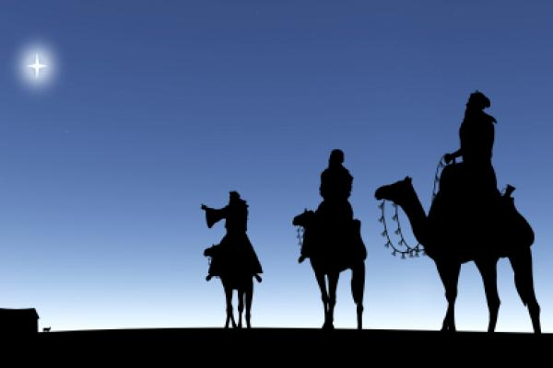
Fête de l’EPIPHANIE
du Seigneur
04/01/2026 (année A)

Slide 2
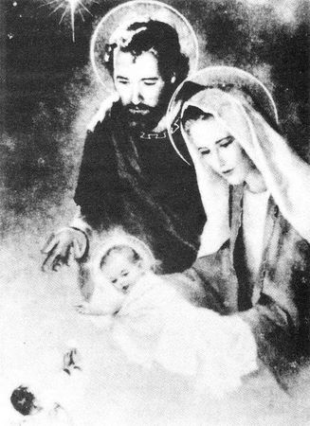

Slide 3
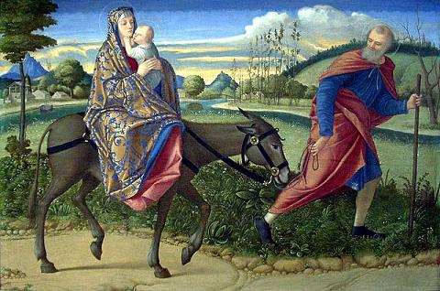

Slide 4
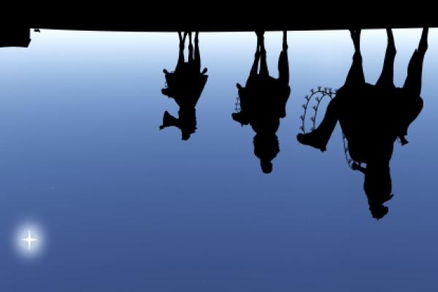
DEBOUT, RESPLENDIS
Couplet 1 :
Debout resplendis, car voici ta lumière
Et sur toi la gloire du Seigneur.
Debout resplendis, car voici ta lumière
Et sur toi la gloire du Seigneur.
Lève les yeux et regarde au loin
Que ton cœur tressaille d’allégresse.
Voici tes fils qui reviennent vers toi
Et tes filles portées sur la hanche.
Refrain :
Jérusalem, Jérusalem,
Quitte ta robe de tristesse.
Jérusalem, Jérusalem,
Chante et danse pour ton Dieu

Slide 5
Couplet 2 :
Toutes les nations marcheront
vers ta lumière,
et les rois à ta clarté naissante.
Toutes les nations marcheront
vers ta lumière,
et les rois à ta clarté naissante.
De nombreux troupeaux de chameaux
te couvriront,
les trésors des mers afflueront vers toi,
ils viendront d’Epha, de Saba, de Qédar
faisant monter vers Dieu la louange.
Refrain :
Jérusalem, Jérusalem,
quitte ta robe de tristesse.
Jérusalem, Jérusalem,
chante et danse pour ton Dieu.

Slide 6
Couplet 3 :
Les fils d’étrangers rebâtiront
tes remparts
et leurs rois passeront par tes portes.
Les fils d’étrangers rebâtiront
tes remparts
et leurs rois passeront par tes portes.
Je ferai de toi un sujet de joie.
On t’appellera « Ville du Seigneur »,
les jours de ton deuil seront tous accomplis,
parmi les nations tu me glorifieras.
Refrain :
Jérusalem, Jérusalem,
quitte ta robe de tristesse,
Jérusalem, Jérusalem,
chante et danse pour ton Dieu.

Slide 8
KYRIE
Jésus, Berger de toute humanité (G 310-1)
1.
Jésus,
Berger de toute humanité,
Tu es venu chercher ceux qui étaient perdus.
Prends pitié de nous,
fais-nous revenir,
Fais-nous revenir à toi !
Prends pitié de nous !

Slide 9
2.
Jésus,
Berger de toute humanité,
Tu es venu guérir
ceux qui étaient malades.
Prends pitié de nous,
fais-nous revenir,
Fais-nous revenir à toi !
Prends pitié de nous !

Slide 10
3.
Jésus,
Berger de toute humanité,
Tu es venu sauver
ceux qui étaient pécheurs.
Prends pitié de nous,
fais-nous revenir,
Fais-nous revenir à toi !
Prends pitié de nous !

Slide 12
Gloire à Dieu (sur une basse de Haendel)
Gloire à Dieu au plus haut des cieux,
Paix sur la terre aux hommes qu'il aime,
Gloire à Dieu au plus haut des cieux,
Paix sur la Terre, joie de l'univers !
1 - Pour tes merveilles, Seigneur Dieu,
Ton peuple te rend grâce !
Ami des hommes, sois béni
Pour ton règne qui vient !
A toi, les chants de fête,
Par ton fils bien-aimé, dans l'Esprit.
2 - Sauveur du monde, Jésus-Christ :
Ecoute nos prières !
Agneau de Dieu, vainqueur du mal :
Sauve-nous du péché !
Dieu saint, splendeur du Père,
Dieu vivant, le Très-Haut, le Seigneur.

Slide 14
PSAUME 71
TOUTES LES NATIONS, SEIGNEUR,
SE PROSTERNERONT DEVANT TOI.
1. Dieu, donne au roi tes pouvoirs,
à ce fils de roi ta justice.
Qu’il gouverne ton peuple avec justice,
qu’il fasse droit aux malheureux !
2. En ces jours-là, fleurira la justice,
grande paix jusqu’à la fin des lunes !
Qu’il domine de la mer à la mer,
et du Fleuve jusqu’au bout de la terre !
3. Les rois de Tarsis et des Îles
apporteront des présents.
Les rois de Saba et de Seba feront leur offrande.
Tous les rois se prosterneront devant lui,
tous les pays le serviront.
4. Il délivrera le pauvre qui appelle
et le malheureux sans recours.
Il aura souci du faible et du pauvre,
du pauvre dont il sauve la vie.

Slide 16
RÉJOUIS-TOI, JÉRUSALEM
Refrain Epiphanie :
Gloire à Jésus l’Emmanuel,
alléluia, alléluia !
Prince de paix dans Bethléem,
alléluia, alléluia !
Couplet Épiphanie
Peuples de la terre,
Accourez vers l’Enfant.
Proche est son étoile :
Adorez le Vivant !
Refrain Épiphanie :
Gloire à Jésus l’Emmanuel,
alléluia, alléluia !
Prince de paix dans Bethléem,
alléluia, alléluia !

Slide 18
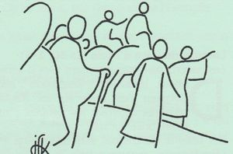

Slide 20
SYMBOLE DES APÔTRES (Credo)
Je crois en Dieu, le Père tout-puissant,
Créateur du ciel et de la terre.
Et en Jésus Christ, son fils unique,
Notre Seigneur,
Qui a été conçu du Saint-Esprit,
Est né de la Vierge Marie,
A souffert sous Ponce Pilate,
A été crucifié, est mort et a été enseveli,
Est descendu aux enfers,
Le troisième jour est ressuscité des morts,
Est monté aux cieux,
Est assis à la droite de Dieu
Le Père tout-puissant,
D’où il viendra juger les vivants et les morts.
Je crois en l’Esprit Saint,
À la sainte Église catholique,
À la communion des saints,
À la rémission des péchés,
À la résurrection de la chair,
À la vie éternelle.
Amen

Slide 22
INTENTIONS
DIEU NOTRE PÈRE, DONNE À CEUX QUI DEMANDENT.
DIEU NOTRE PÈRE, FAIS TROUVER CEUX QUI CHERCHENT ;
OUVRE TON CŒUR A CEUX QUI FRAPPENT.
DONNE A TES ENFANTS L'ESPRIT SAINT !

Slide 24
Humblement, vous venons à Toi
Communauté de l'Emmanuel (D. Sheridan) - N° 24-03
Humblement, nous venons à toi,
Nous t'offrons nos vies.
Que nos cœurs
s'unissent à ta croix.
Par ce don, tu nous guéris.
1. Voici offerts
Ce pain, ce vin.
Transforme-les, Dieu d'amour,
Pour que nous vivions.

Slide 25
Humblement, nous venons à toi,
Nous t'offrons nos vies.
Que nos cœurs
s'unissent à ta croix.
Par ce don, tu nous guéris.
2. Accueille-nous,
Pauvres et petits.
Transforme-nous, Dieu d'amour,
Pour que nous vivions.
Humblement, nous venons à toi,
Nous t'offrons nos vies.
Que nos cœurs
s'unissent à ta croix.
Par ce don, tu nous guéris.

Slide 27
SANCTUS
(Messe « Bénissez le Seigneur – Taizé)
1. Saint le Seigneur de l’univers.
Alléluia.
La terre et le ciel
chantent ton nom.
Alléluia.
Hosanna au plus haut des cieux.
Alléluia, alléluia !
2. Béni soit celui qui vient de Dieu.
Alléluia.
Béni soit Jésus, sauveur des hommes.
Alléluia.
Hosanna au plus haut des cieux.
Alléluia, alléluia !

Slide 29
ANAMNESE
Nous rappelons ta mort,
Seigneur ressuscité.
Nous attendons ta venue dans la gloire.
Nous attendons ta venue dans la gloire !

Slide 31
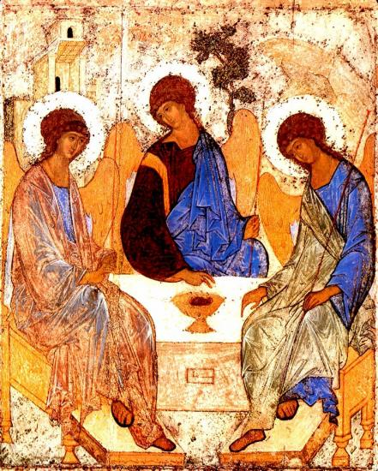

Slide 32
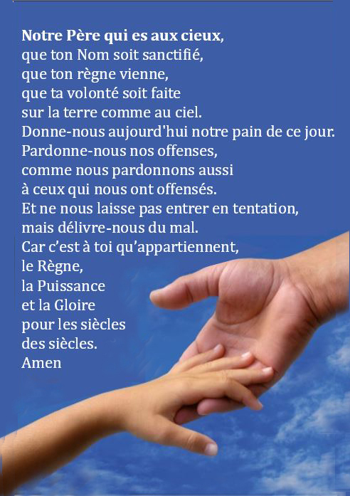

Slide 33
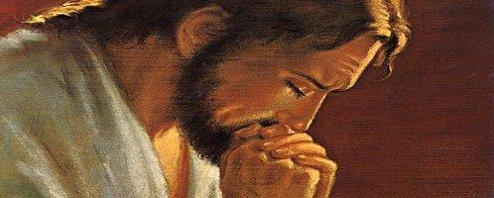

Slide 34
PRIÈRE POUR LA PAIX
Seigneur Jésus Christ, tu as dit à tes apôtres :
« Je vous laisse la paix, je vous donne ma paix » ,
ne regarde pas nos péchés
mais la foi de ton Église :
pour que ta volonté s’accomplisse,
donne-lui toujours cette paix,
et conduis-la vers l’unité parfaite,
Toi qui règnes pour les siècles des siècles.
Amen

Slide 36
LA PAIX SOIT AVEC NOUS (D 192)
Refrain.
La paix soit avec nous
La paix de Jésus-Christ.
La paix soit avec nous,
La paix de son Esprit.
Couplet 1.
Agneau de Dieu,
Qui enlèves le péché du monde,
Prends pitié de nous (Bis)
Couplet 2.
Agneau de Dieu,
Qui connais le poids de notre monde,
Prends pitié de nous (Bis)

Slide 37
Refrain.
La paix soit avec nous
La paix de Jésus-Christ.
La paix soit avec nous,
La paix de son Esprit.
Couplet 3.
Agneau de Dieu,
Qui apportes enfin l’espoir au monde,
Donne-nous la paix (Bis)
Refrain.
La paix soit avec nous
La paix de Jésus-Christ.
La paix soit avec nous,
La paix de son Esprit.

Slide 38
« La famille, lieu premier d’humanisation »
(Jean Paul II)

Slide 40
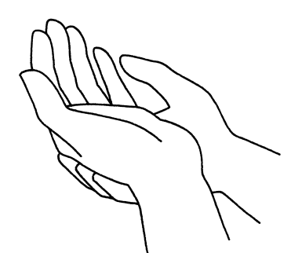
Nous demandons la grâce
d’être convertis
par la lumière de
la Parole de Dieu.!

Slide 43
Je viens vers toi, Jésus
1. Comme l'argile se laisse faire entre les mains agiles du potier
Ainsi mon âme se laisse faire
Ainsi mon cœur
te cherche toi mon Dieu
Refrain :
Je viens vers toi, Jésus
Je viens vers toi, Jésus
Je viens vers toi, Jésus
Je viens vers toi, Jésus

Slide 44
2. Comme une terre
qui est aride
Ainsi mon cœur
désire ton eau vive
Tu es la source qui désaltère
Qui croit en toi
n'aura plus jamais soif
Refrain :
Je viens vers toi, Jésus
Je viens vers toi, Jésus
Je viens vers toi, Jésus
Je viens vers toi, Jésus

Slide 45
3. Comme veilleur
attend l'aurore
Ainsi mon âme
espère en ta Parole
Car ta Parole est une lampe
Une lumière allumée
sur mes pas
Refrain :
Je viens vers toi, Jésus
Je viens vers toi, Jésus
Je viens vers toi, Jésus
Je viens vers toi, Jésus

Slide 47
Regarde l'étoile
(Communauté de l'Emmanuel)
1. - Si le vent des tentations s’élève,
Si tu heurtes le rocher
des épreuves,
Si les flots de l'ambition t'entraînent,
Si l'orage des passions
se déchaîne,

Slide 48
Refrain :
Regarde l'étoile,
Invoque Marie,
Si tu la suis,
tu ne crains rien.
Regarde l'étoile,
Invoque Marie,
Elle te conduit
sur le chemin.

Slide 49
2. - Dans l'angoisse
et les périls, le doute,
Quand la nuit
du désespoir te recouvre,
Si devant la gravité
de tes fautes,
La pensée du Jugement
te tourmente,

Slide 50
Refrain :
Regarde l'étoile,
Invoque Marie,
Si tu la suis,
tu ne crains rien.
Regarde l'étoile,
Invoque Marie,
Elle te conduit
sur le chemin.

Slide 51
3.
Si ton âme est envahie
de colère,
Jalousie et trahison
te submergent,
Si ton cœur est englouti dans le gouffre,
Emporté par les courants de tristesse,

Slide 52
Refrain :
Regarde l'étoile,
Invoque Marie,
Si tu la suis,
tu ne crains rien.
Regarde l'étoile,
Invoque Marie,
Elle te conduit
sur le chemin.

Slide 53
4.
Elle se lève sur la mer,
elle éclaire,
Son éclat et ses rayons illuminent,
Sa lumière resplendit
sur la Terre,
Dans les cieux et jusqu'au fond des abîmes.

Slide 54
Coda (fin) :
Si tu la suis,
tu ne dévies pas,
Si tu la pries,
tu ne faiblis pas.
Tu ne crains rien,
elle est avec toi,
Et jusqu’au port,
elle te guidera.

Slide 55
Refrain :
Regarde l'étoile,
Invoque Marie,
Si tu la suis,
tu ne crains rien.
Regarde l'étoile,
Invoque Marie,
Elle te conduit
sur le chemin.

Slide 58
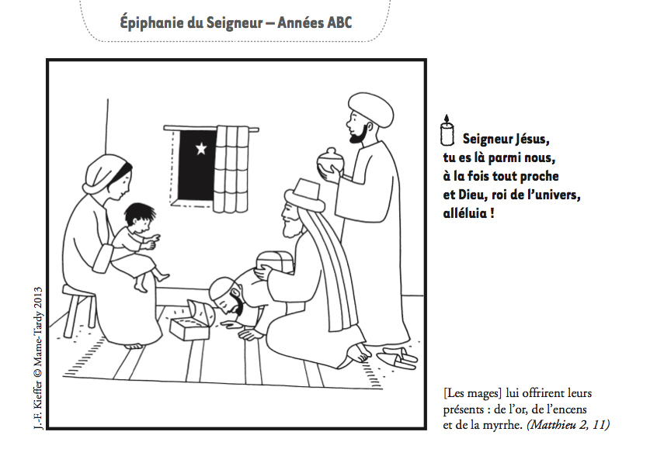

Slide 60
TU ES BON (T 23)
Refrain.
Je passerai ma vie à dire
à tous mes frères
que tu es bon ! « Oui »
Je passerai ma vie à dire
à tous mes frères
que tu es bon.
Couplet 1.
Oh ! Donne à mon cœur
le rythme de ta joie,
ô Seigneur avec moi !
Oh ! Donne à ma joie
le rythme de ton cœur,
ô Seigneur !

Slide 61
Refrain.
Je passerai ma vie à dire
à tous mes frères
que tu es bon !
« Oui »
Je passerai ma vie à dire
à tous mes frères
que tu es bon.
Couplet 2.
Donne à ma chanson
le rythme de ta vie,
ô Seigneur mon ami !
Oh ! Donne à ma vie
le rythme des chansons
de moisson !

Slide 62
Refrain.
Je passerai ma vie à dire
à tous mes frères
que tu es bon !
« Oui »
Je passerai ma vie à dire
à tous mes frères
que tu es bon.
Couplet 3.
Donne à notre monde
La douceur de ta paix
Ô Seigneur, à jamais !
Oh, donne à nos vies
Le souffle de l’Esprit
Ô Seigneur !

Slide 63
Refrain.
Je passerai ma vie à dire
à tous mes frères
que tu es bon !
« Oui »
Je passerai ma vie à dire
à tous mes frères
que tu es bon.
Couplet 4.
Oh, donne à nos cœurs
La force de pardonner
Ô Seigneur, mon rocher !
Donne à mon amour
De durer pour toujours
Ô Seigneur !

Slide 64

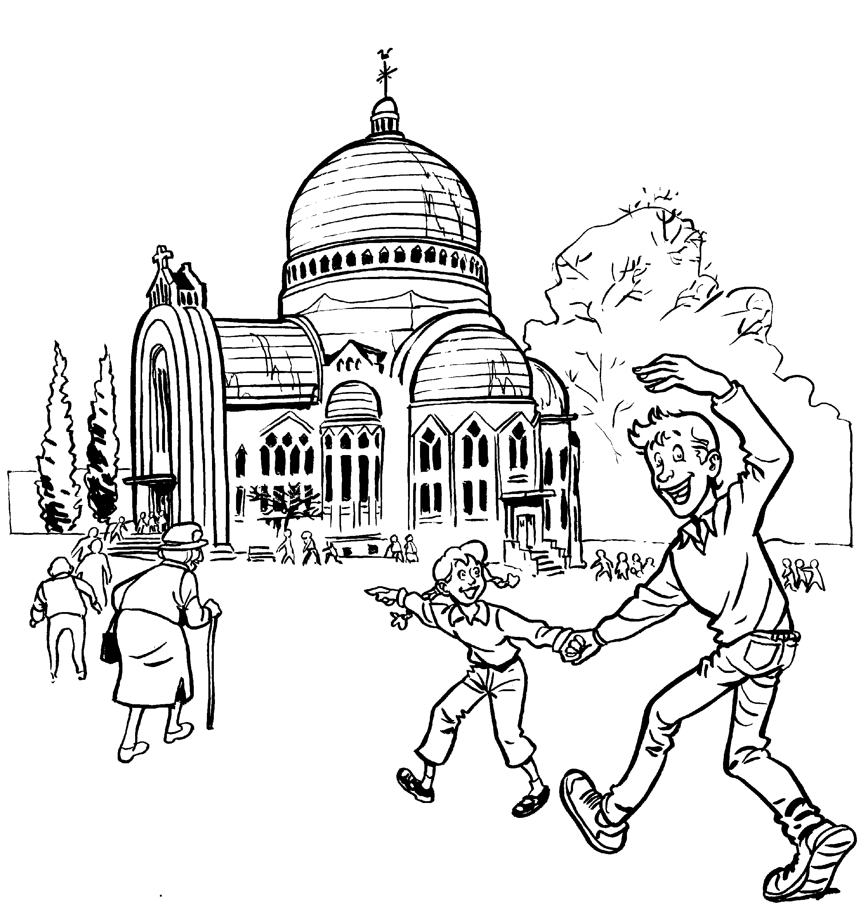
JOYEUSE FÊTE DE
L’ÉPIPHANIE À TOUS !
Les paroles des chants sont disponibles
une semaine avant la messe sur notre site internet :
www.chorale-saint-vincent.be

